Slide 1
Муниципальное бюджетное дошкольное образовательное учреждение
детский сад для детей раннего возраста № 2 им. Юргенса
Методическая разработка раздела основной образовательной программы
Образовательная область: «Физическое развитие»
Тема: «Сеансы активного движения как эффективная форма работы с родителями по здоровьесбережению»
Выполнила: воспитатель
Наумова Анастасия Андреевна
2014 год

Slide 2
Актуальность.
Проблема здоровьесбережения является национальной. Цель государства – сохранение и укрепление здоровья детей и подростков на всех этапах развития.
В системе образования: полноценное качество образования – это присутствие здоровьесберегающей и здоровьеформирующей составляющих.
Существенная особенность раннего детства – это взаимосвязь и взаимозависимость состояния здоровья, физического и нервно-психического развития детей.
Две основные потребности раннего возраста - в движении и игре.
Решающее значение для развития ребёнка второго года жизни имеет его общение со взрослыми.
Во многих семьях сведены к минимуму игровая деятельность и двигательная активность детей. Участие в совместных с детьми мероприятиях, организованных в ДОУ, позволяет родителям лучше узнать своего малыша, наладить с ним отношения, а также получить знания об организации двигательной деятельности в семье.

Slide 3
Основные цели.
Сохранение и укрепление здоровья детей, улучшение их двигательного статуса с учётом индивидуальных возможностей и способностей.
Формирование у родителей, педагогов, воспитанников ответственности в деле сохранения собственного здоровья.

Slide 4
Основные задачи.
Формировать двигательные умения и навыки у детей раннего возраста.
Обеспечить эмоциональную комфортность, позитивное психологическое самочувствие ребёнку раннего возраста в процессе общения его с близкими людьми.
Создать условия для физического и психологического благополучия – здоровья – всех участников воспитательно-образовательного процесса (воспитанников, педагогов, родителей)
Воспитывать у родителей желание и потребность в совместной двигательной активности с ребёнком.

Slide 5
Психолого-педагогическая специфика развития движений у детей раннего возраста.
Движение является биологической потребностью растущего организма. Благодаря правильно организованной двигательной деятельности создаются благоприятные условия для обмена веществ, а это стимулирует развитие нервной системы и органов дыхания, улучшает пищеварение.
Детям этого возраста непросто управлять своими движениями. Центр тяжести у них расположен выше, чем у взрослых. Большая часть веса приходится на верхнюю половину тела. Поэтому они быстрее теряют равновесие, им сложно остановиться на бегу или поймать большой мяч и не упасть. Обычно двухлетние малыши ходят широко расставляя ноги и раскачиваясь из стороны в сторону. И предпочитают задействовать обе ноги даже тогда, когда было бы достаточно одной.
Необходимо учитывать и такие возрастные особенности детей этого возраста, как лёгкость и податливость скелета, сравнительно недостаточное развитие мускулатуры. Исходя из этого, некоторые движения детям вредны. Нельзя, например, предлагать им висеть на руках, прыгать с высоты, требовать длительного повторения одних и тех же движений. Детям раннего возраста свойственна частая смена движений и поз, поэтому дети и не устают. Учитывая эту особенность, следует обеспечить разнообразную двигательную деятельность детей, создавая условия для разных движений.

Slide 6
Ожидаемые результаты освоения раздела программы.
Повышение сопротивляемости организма ребёнка к вирусным и простудным заболеваниям, снижение уровня заболеваемости.
Совершенствование организма ребёнка, содействие его правильному физическому развитию, овладение разнообразными видами двигательной активности.
Оптимизация сотрудничества с родителями.

Slide 7
Изучение методической, научно-популярной и художественной литературы
Изучение нормативно-правовой базы
Анкетирование
родителей
Подготовительный этап
Проведение мониторинга
Планирование деятельности
Создание предметно-развивающей среды

Slide 8
Нормативно-правовая база
Конституция Российской Федерации
Конвенция о правах ребёнка
Закон «Об образовании» в Российской Федерации № 273- ФЗ от 21.12.12г.
Приказ Министерства образования и науки РФ № 1155 от 17.10.13г. «Об утверждении ФГОС дошкольного образования»
Приказ Министерства образования и науки РФ от 30.08.13г. № 1014 «Об утверждении Порядка организации и осуществления образовательной деятельности по основным общеобразовательным программам – образовательным программам дошкольного образования»
СанПиН 2.4.1.3049- 13 «Санитарно-эпидемиологические требования к устройству, содержанию и организации режима работы дошкольных образовательных организаций»

Slide 9
Методическая литература.
Е.В.Жердева «Дети раннего возраста в детском саду» - Ростов на Дону, 2006г.
К.Л.Печора, Г.В.Пантюхина, Л.Г.Голубева «Дети раннего возраста в дошкольных учреждениях» - Москва, 2003 год
Программа «Воспитание и обучение детей в детском саду» под ред. М.А.Васильевой, В.В.Гербовой, Т.С.Комаровой. М.: Просвещение, 2010г.
И.В.Никишина «Здоровьесберегающая педагогическая система: модели, подходы, технологии» - Москва «Планета», 2013г.
Л.Н.Павлова «Организация жизни и культура воспитания детей в группах раннего возраста» - Москва, 2006г.
К.Губерт, М.Рысс «Гимнастика и массаж в раннем возрасте» - Москва, 1983г.

Slide 10
Анкетирование родителей.
Как вы оцениваете двигательную активность своих детей?
Принимаете ли вы участие в двигательной активности Вашего ребёнка?
Какие виды двигательной активности ребёнка осуществляются в Вашей семье?
Как часто, в какие дни и в какое время в Вашей семье осуществляется двигательная активность детей?

Slide 11
Анкетирование.
«Принимаете ли Вы участие в двигательной активности своего ребёнка?»

Slide 12
Анкетирование
«Какие виды активности сына (дочери) осуществляются в семьях?»

Slide 13
Анкетирование.
«Как часто, в наши дни, и в какое время в Вашей семье осуществляется двигательная активность?»

Slide 14
Заболеваемость
(среднее число дней, пропущенных 1 ребенком по болезни)
2010год – группа 25,9; детсад 20,06
2011 год – группа 27,9; детсад 19,8
2012год – группа 23,6; детсад 17,7

Slide 15
Предметно – развивающая среда.
Здоровьесберегающий подход:
Безопасные условия
Санитарно-гигиенические требования
Возрастные и индивидуальные особенности
Современные педагогические требования
Современный дизайн в интерьере детских помещений.
Центр здоровья - для формирования основ здорового образа жизни и организации двигательной активности, в котором имеются стандартное и нестандартное физкультурное оборудование.

Slide 16
Направления работы по реализации задач
Направление работы | Цели | Содержание и формы работы
Диагностическая работа | Изучение особенностей семей Изучение влияния на ребёнка членов его семьи Взаимодействие с родителями при изучении возрастных особенностей ребёнка раннего возраста | Собеседование Интервьюирование Анкетирование
Информационно-просветительская работа | Регулярно и своевременно информировать родителей об актуальных проблемах, связанных со здоровьем детей. Вести просветительскую работу среди родителей по вопросам здоровьесбережения. | Оформление наглядной текстовой информации для родителей. Консультации Родительские собрания Праздник знакомств Разработка рекомендаций и памятки
Организационная работа | Вовлекать родителей в воспитательно-образовательный процесс | Родительские собрания Разработки совместных семейных мероприятий Совместные праздники, досуги.

Slide 17
Основной этап.
Организация работы с детьми по развитию двигательной активности
Организованная образовательная Индивидуальная работа
деятельность
Подвижные, сюжетно-ролевые игры Развлечения и досуги

Slide 18
Работа с семьёй.
Индивидуальные беседы с родителями
Групповые родительские собрания
Разработка совместно с членами родительского комитета группы сценариев совместных мероприятий
Участие в сеансах активного движения (праздники, развлечения)
Изготовление нетрадиционного физкультурного оборудования
Анкетирование
Консультации
Оформление наглядной агитации.

Slide 19
Фрагмент плана работы с родителями по здоровьесбережению
Месяц | Содержание работы | Форма
Октябрь | Профилактика простудных и вирусных заболеваний Здоровье ребёнка в наших руках Гиперактивный ребёнок Вот как мы умеем | Семейный час Консультация Рекомендации родителям Совместный досуг с детьми
Ноябрь | Формирование культурно-гигиенических навыком у детей раннего возраста Занимательные игрушки Если ребёнок плачет при расставании с родителями Игра с мячом | Консультация Изготовление нетрадиционного оборудования руками родителей Беседа с родителями Совместный досуг с детьми
Декабрь | Утренняя гимнастика Закаливание детей в домашних условиях Составление совместно с членами родительского совета сценариев досугов Вместе весело шагать | Консультация Памятка для родителей Семейный час Совместный досуг с детьми

Slide 20
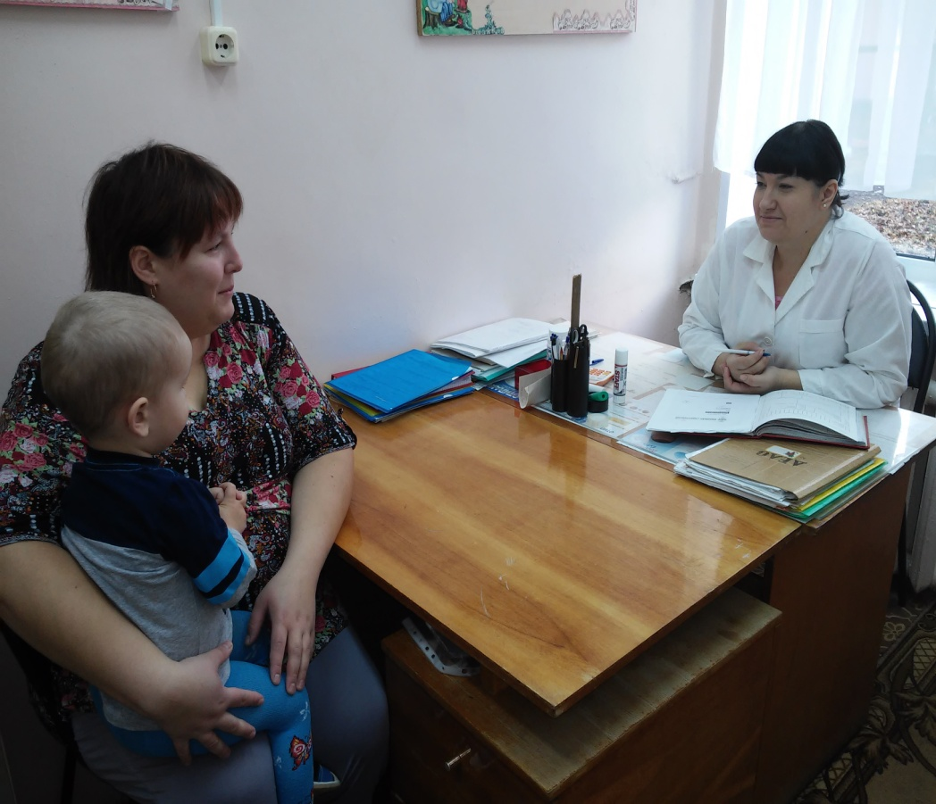
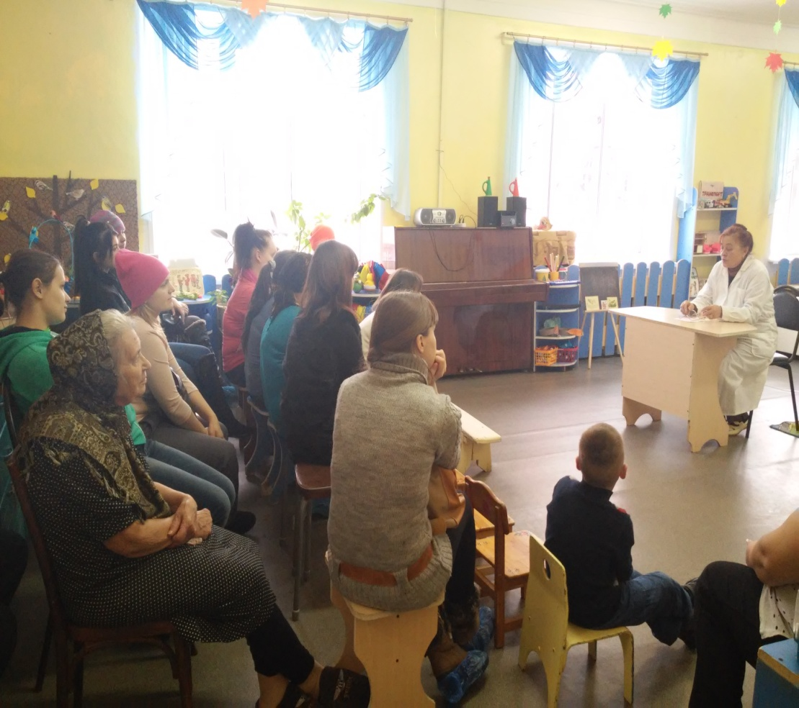
Знакомство родителей с работой специалистов, активно решающих вопросы здоровьесбережения.

Slide 21
Заключительный этап
Вывод.
Данная форма работы способствует тому, что у родителей за целый год накапливается багаж знаний подвижных игр, которые они могут организовать с детьми в домашних условиях.
Здоровье детей зависит не только от физических особенностей, но и от условий жизни, санитарной грамотности и гигиенической культуры родителей. Ни одна, даже самая лучшая физкультурно-оздоровительная программа не сможет дать хороших результатов, если она не решается совместно с семьёй. Семья и дошкольное учреждение – два важных института социализации детей. Для развития ребёнка необходимо их взаимодействие. Физическое воспитание - это не только занятия физкультурой, а целая система организации двигательной деятельности детей дома и в детском саду.
Информация и практический опыт, полученный родителями, помогают:
- повысить эффективность работы по оздоровлению детей
- получить необходимые знания о физическом развитии ребёнка,
- сформировать потребность в здоровом образе жизни в своей семье;
- снизить «дефицит» положительных эмоций у детей.

Slide 22
Заболеваемость
(среднее число дней, пропущенных ребёнком по болезни)
2013 год – группа 16,1; детсад – 16,3
2014 год – группа – 11,3; детсад – 15,8
Посещаемость
(норма 80 % )
2013 год - 82,7%
2014 год – 85,8%

Slide 23
Перспективы работы
Продолжение совместной работы с родителями по совершенствованию двигательной активности у детей раннего возраста.
Формирование у родителей уверенности в собственных психолого-педагогических способностях и возможностях.
Изучение, обобщение и распространение положительного опыта семейного воспитания по здоровьесбережению.

